Slide 1
デザイン講義宿題
カラー、フォントの調査
メインカラー
ベースカラー
アクセントカラー
背景カラー
テキストカラー
HSB
カラーパレット
HSB
カラーパレット
HSB
カラーパレット
HSB
カラーパレット
HSB
カラーパレット
和文フォント
欧文フォント

Slide 2
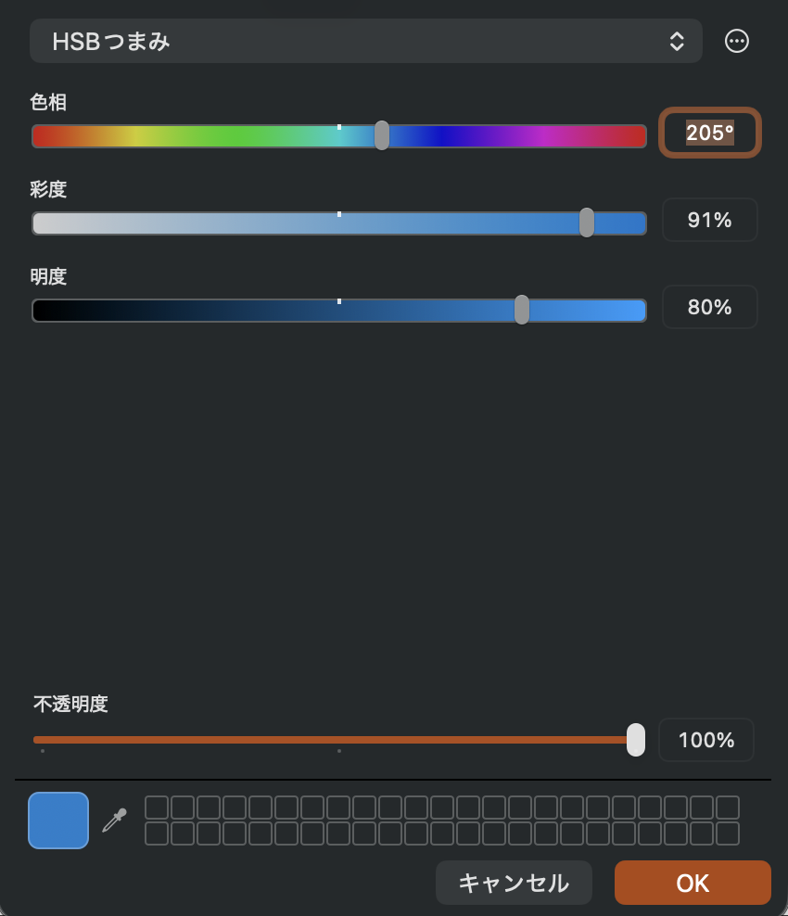
デザイン講義宿題
カラー、フォントの調査（例
メインカラー
ベースカラー
アクセントカラー
背景カラー
その他
HSB
カラーパレット
HSB
カラーパレット
HSB
カラーパレット
HSB
カラーパレット
HSB
カラーパレット
和文フォント
Noto Sans JP
欧文フォント
Inter

Slide 3
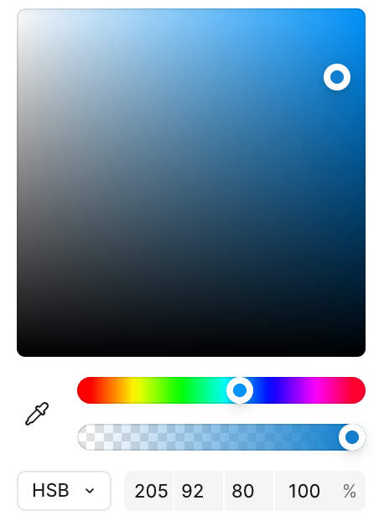
デザイン講義宿題
カラー、フォントの調査（例
メインカラー
ベースカラー
アクセントカラー
背景カラー
その他
HSB
カラーパレット
HSB
カラーパレット
HSB
カラーパレット
HSB
カラーパレット
HSB
カラーパレット
和文フォント
Noto Sans JP
欧文フォント
Inter

